Slide 1


סיכום שיעור
מרצה: אלישיב לרנר
07/03/2024
כל הזכויות שמורות ©

Slide 2

כל הזכויות שמורות ©

Slide 3


Slide 4
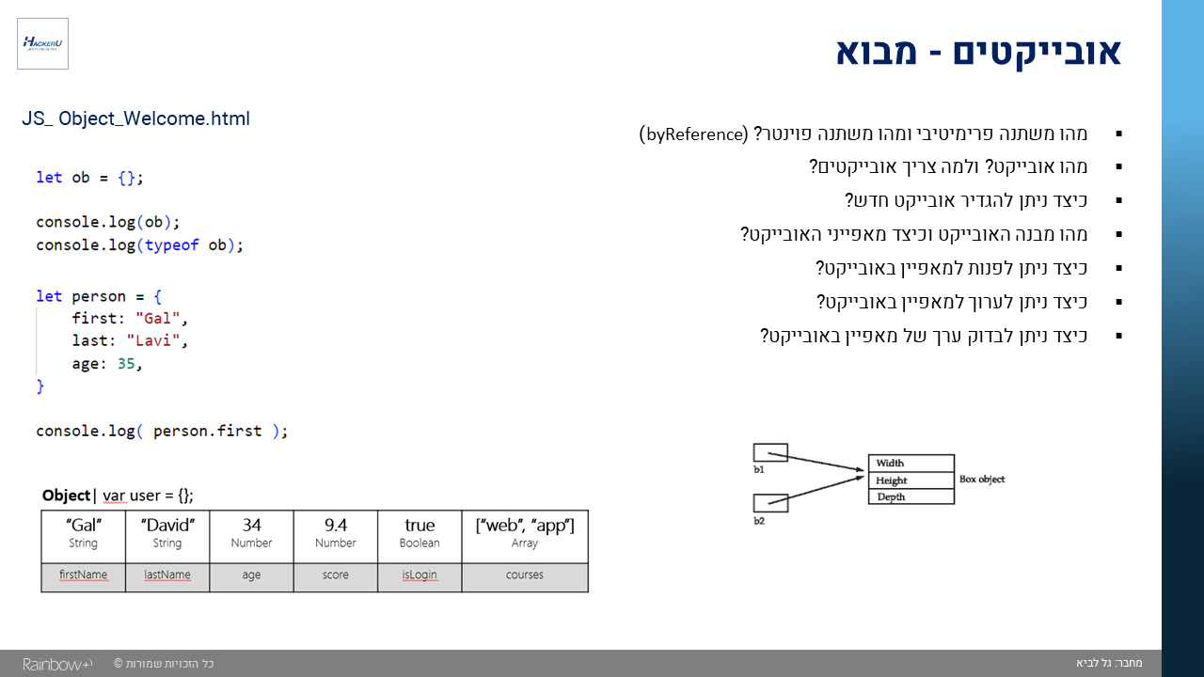

Slide 5
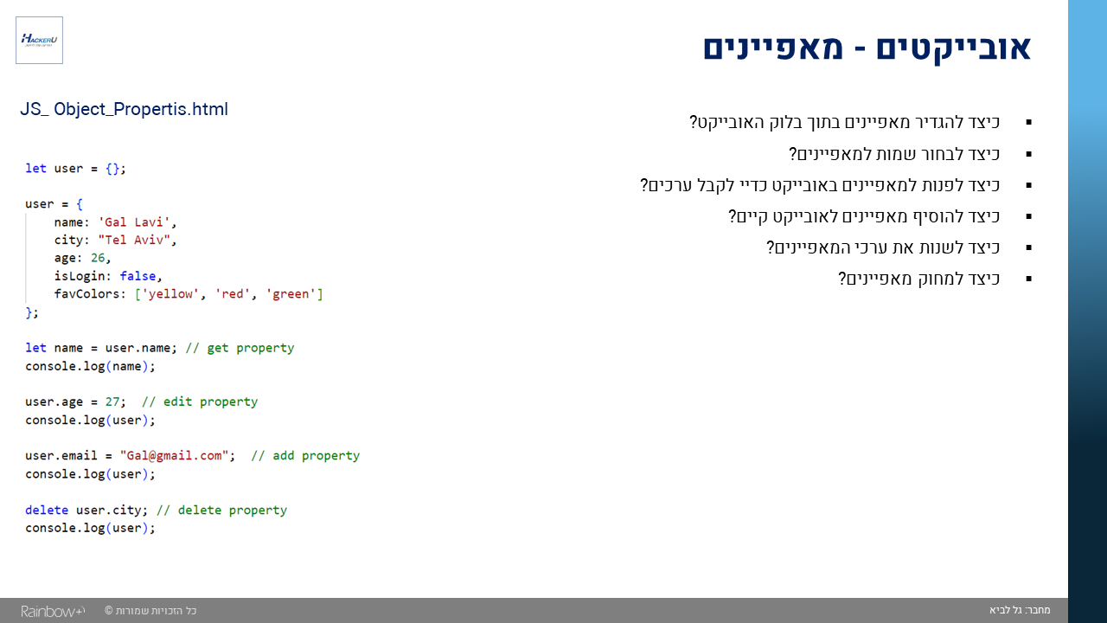

Slide 6
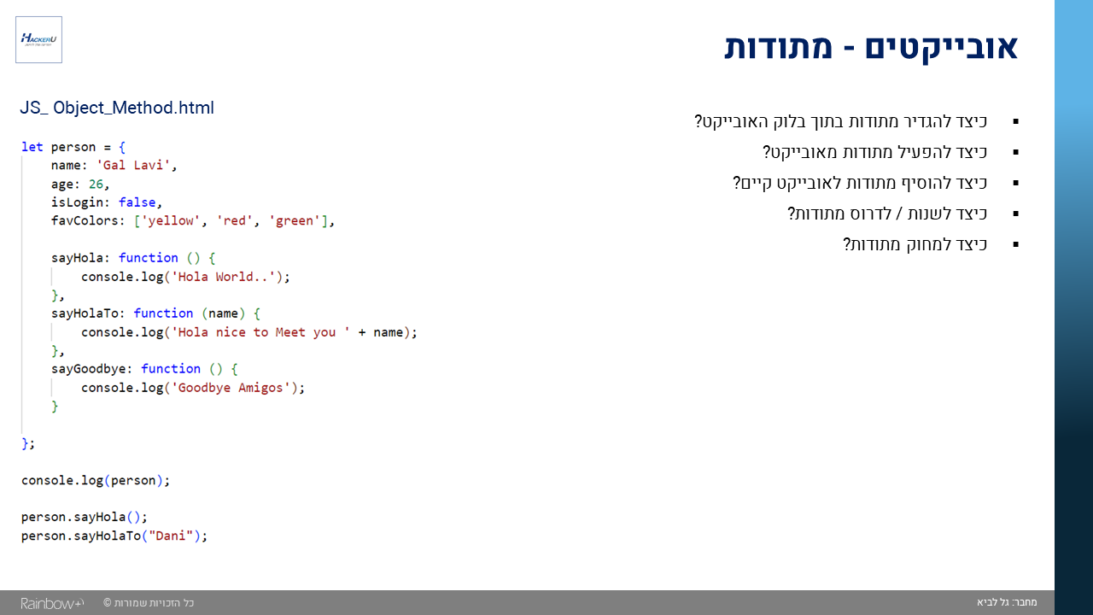

Slide 7
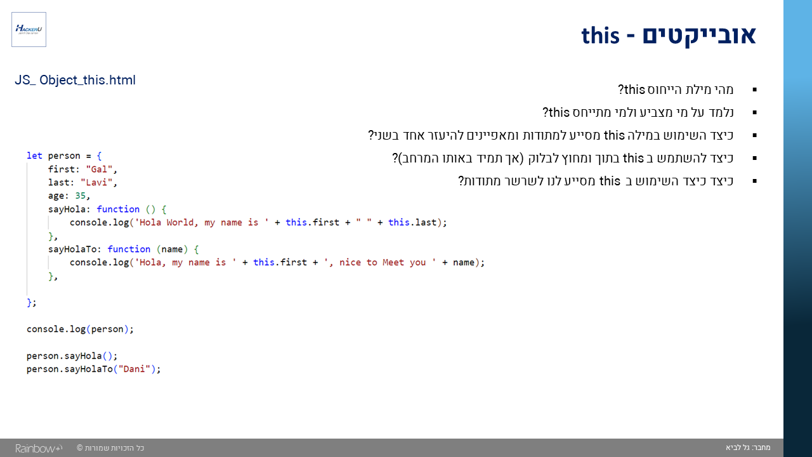

Slide 8
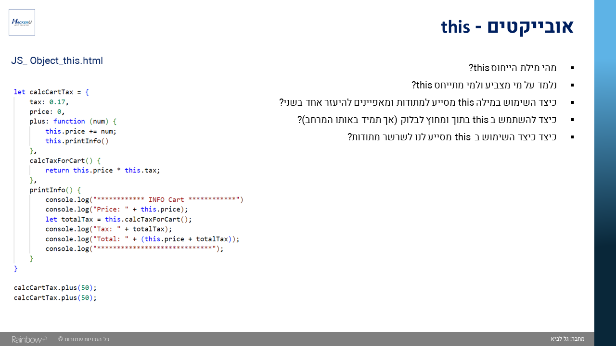

Slide 9
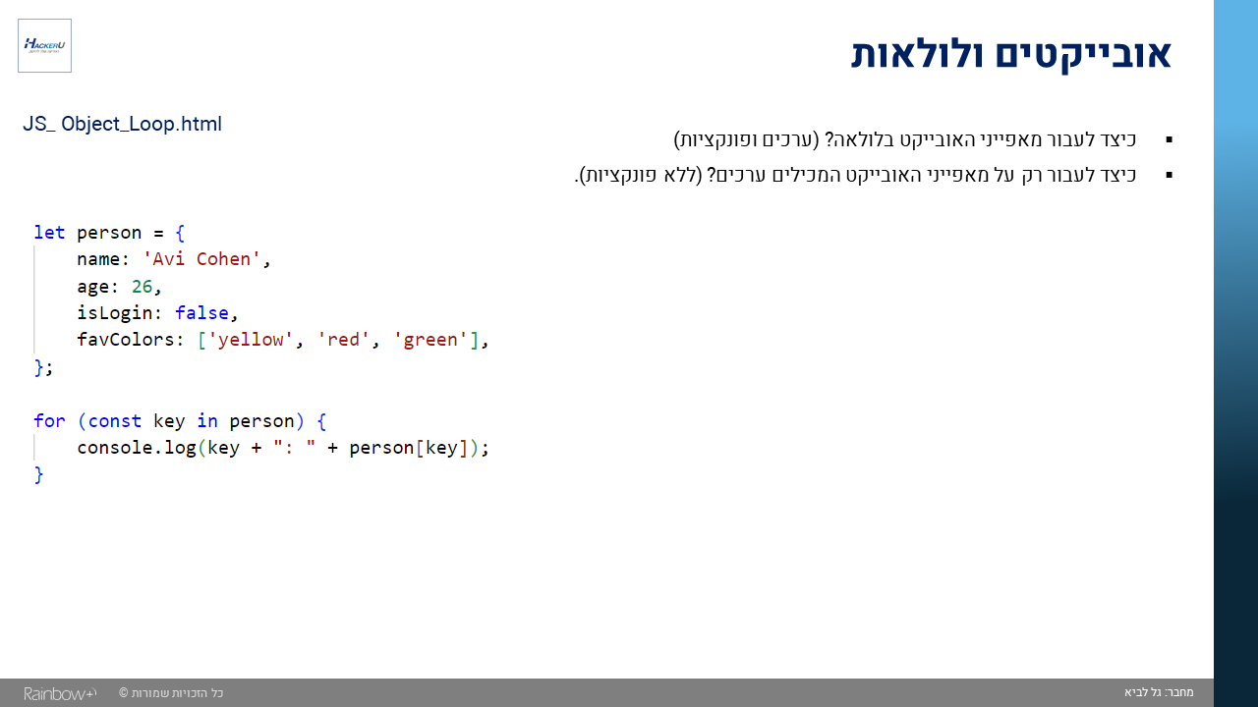

Slide 10
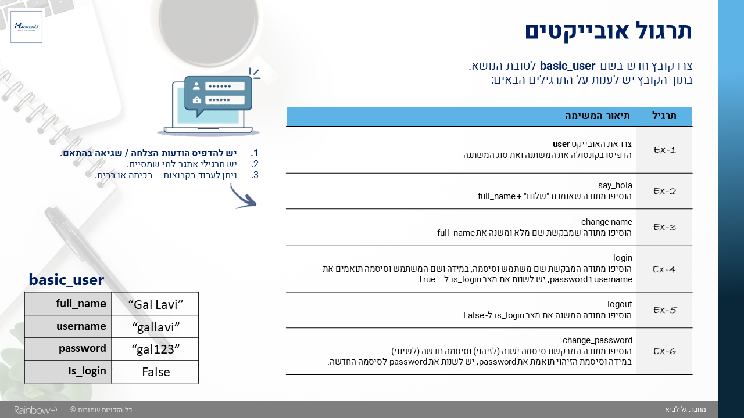

Slide 11
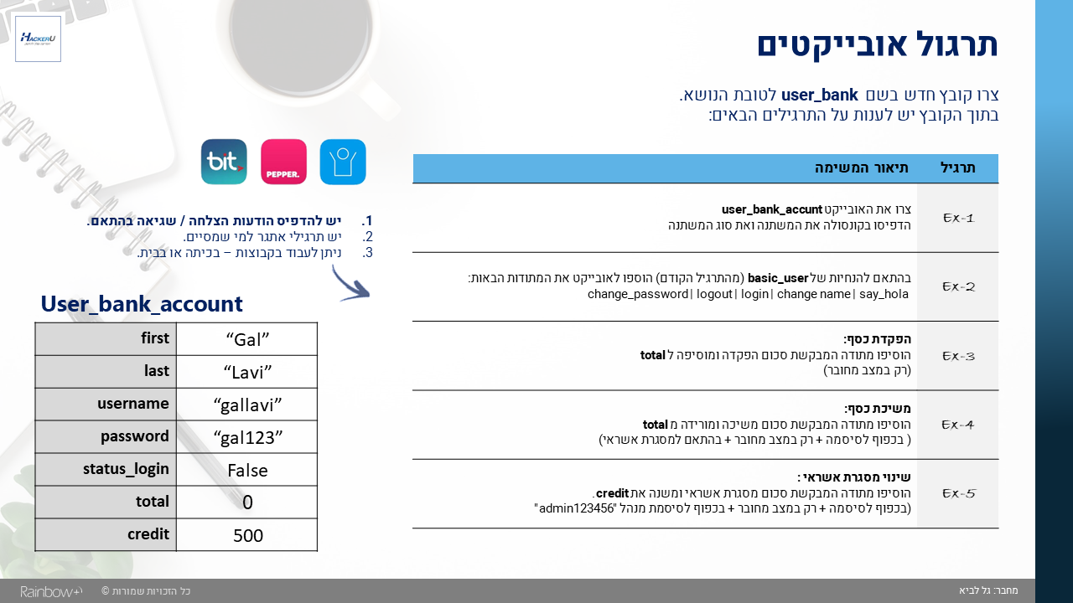

Slide 12
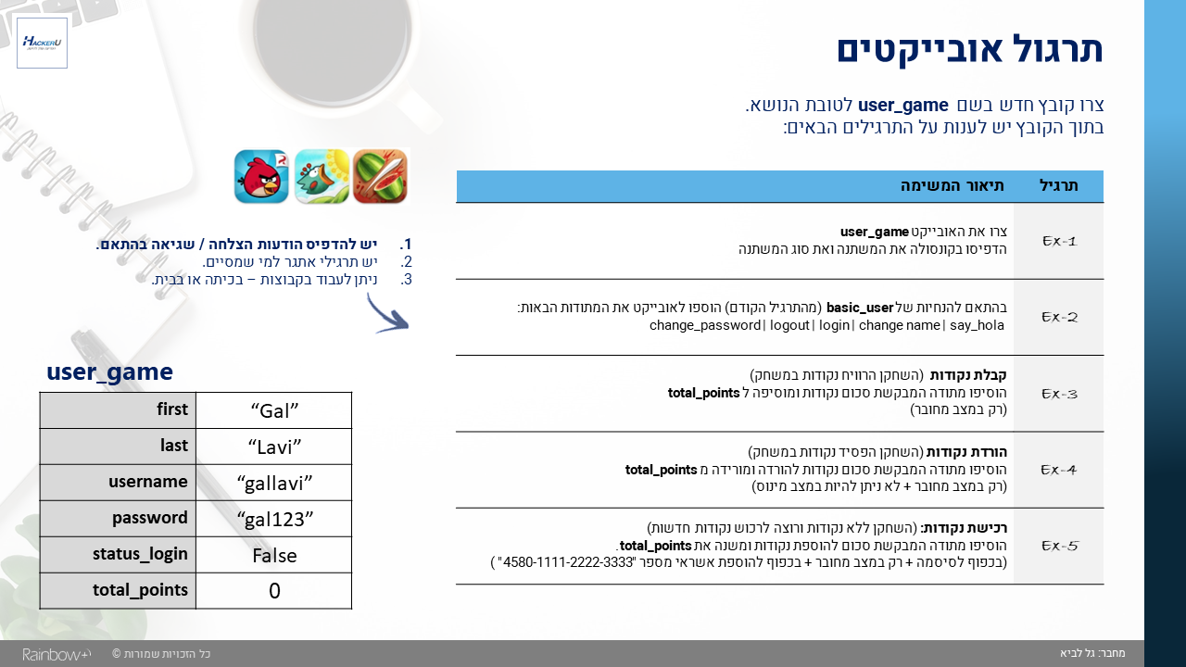

Slide 13


Slide 14
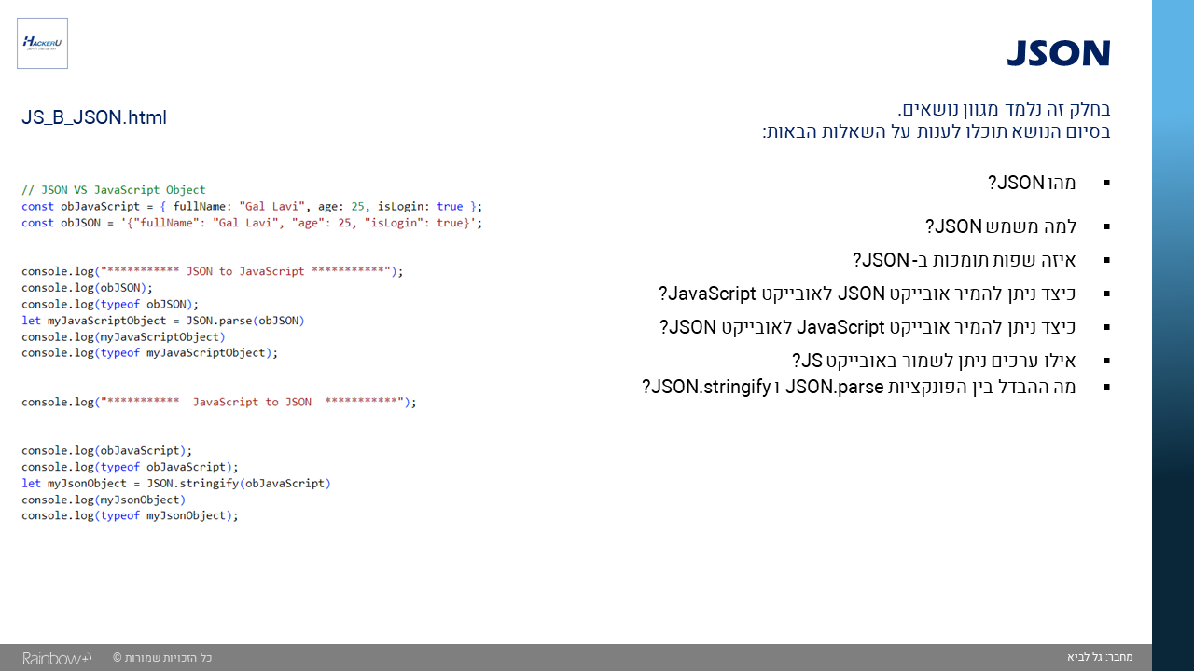

Slide 15
תודה על ההקשבה
אני וצוות המכללה כאן עבורכם
כל הזכויות שמורות ©

